Slide 1
Árvores de Decisão
Prof. André Gustavo Hochuli
gustavo.hochuli@pucpr.br
aghochuli@ppgia.pucpr.br
github.com/andrehochuli/teaching
Notes:
Prof. André Hochuli

Slide 2
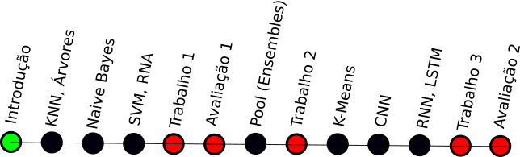
Plano de Aula
Discussões Iniciais
Árvores de Decisão
Entropia
Ganho de Informação
Exercícios
Aprendizado de Máquina - Prof. André Hochuli
Árvores
Notes:
Prof. André Hochuli

Slide 3
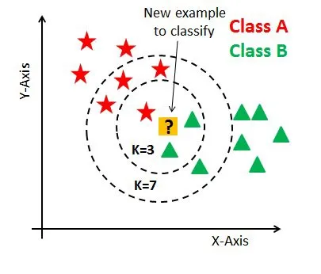
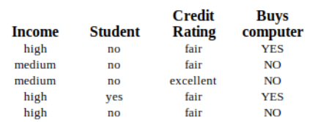
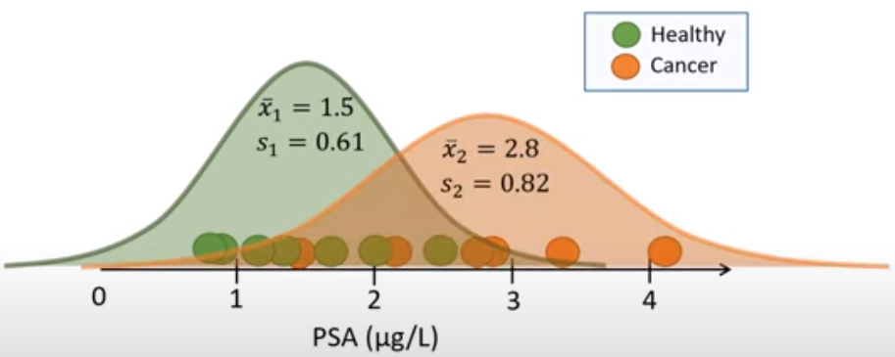
Discussões Iniciais
KNN
Naive Bayes
Atributos
Independentes
Aprendizado de Máquina - Prof. André Hochuli
Naive Bayes
Dados Desbalanceados
Árvores
Notes:
Prof. André Hochuli

Slide 4
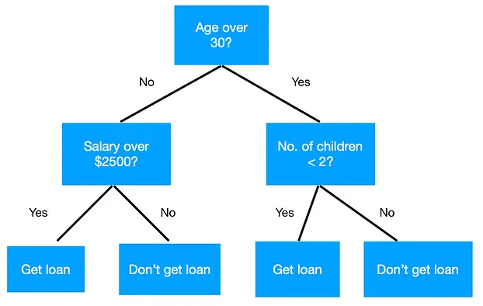
Árvores de Decisão
Estrutura Hierárquica
Cada nodo é responsável por nível de decisão
Aprendizado de Máquina - Prof. André Hochuli
Árvores
Notes:
Prof. André Hochuli

Slide 5
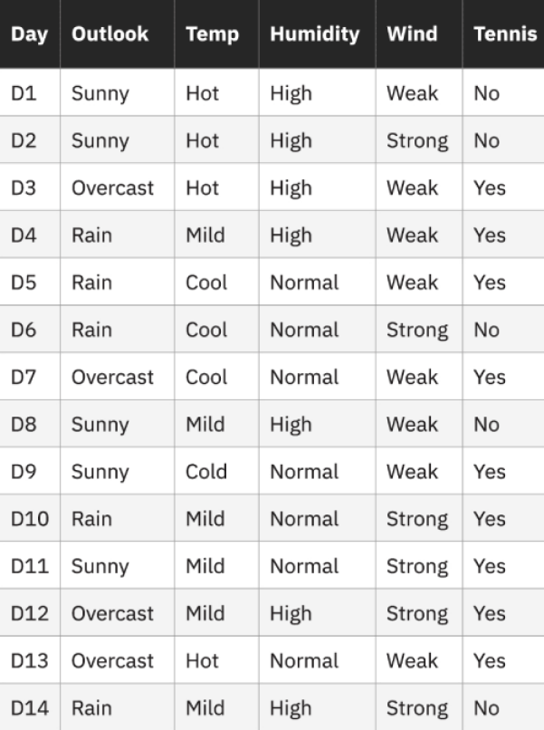
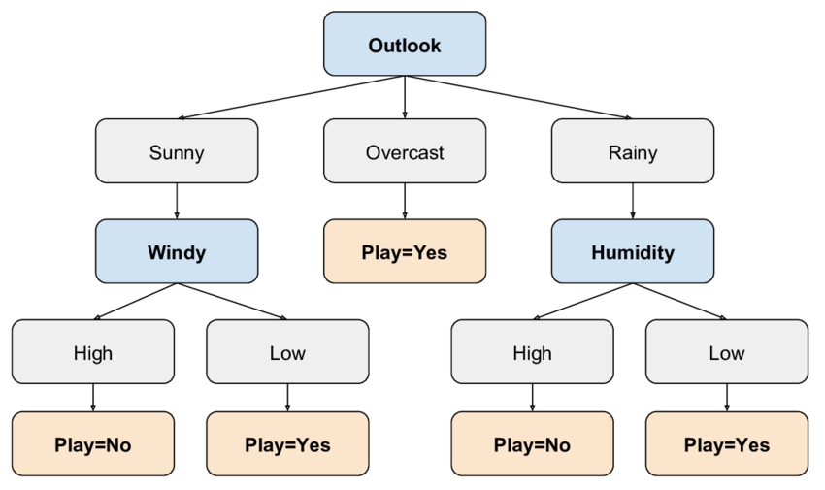
Árvores de Decisão
Como definir atributos relevantes e limiares?
Como definir a hierarquia entre os atributos?
??
Aprendizado de Máquina - Prof. André Hochuli
Árvores
Notes:
Prof. André Hochuli

Slide 6


Árvores de Decisão
Como definir atributos relevantes e limiares?
Como definir a hierarquia entre os atributos?
Entropia
Ganho de Informação
Aprendizado de Máquina - Prof. André Hochuli
Árvores
Notes:
Prof. André Hochuli

Slide 7
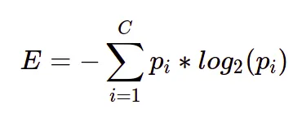
Árvores de Decisão
Entropia: Grau de Incerteza ou Desordem dos DADOS
C = Número de Classes
Pi = proporção da classe ‘i’ no conjunto
E = 1 == Entropia Máxima
Aprendizado de Máquina - Prof. André Hochuli
Árvores
Notes:
Prof. André Hochuli

Slide 8

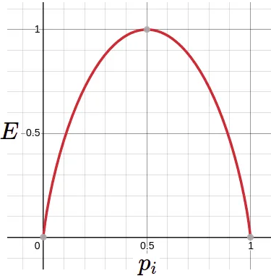
Árvores de Decisão
Calcular a entropia do conjunto abaixo:
50 bolas vermelhas
50 bolas azuis
E = [-p(vermelha) * log2(p(vermelha))] + [- p(azul) * log2(p(azul))]
E = [-0.5 * log2(0.5)] + [-0.5 * log2(0.5)]
E = [-0.5 * (-1)] + [- 0.5 * (-1)] = 1
E para 98 vermelhas e 2 azuis
E = [-0.98 * log2(0.98)] + [-0.02 * log2(0.02)]
E = 0.141
Aprendizado de Máquina - Prof. André Hochuli
Árvores
Notes:
Prof. André Hochuli

Slide 9
Árvores de Decisão
Entropia vs Probabilidade
Probabilidade: Chance ou Incerteza relacionada a um evento
Entropia: Incerteza ou Desordem associada a um conjunto de dados.
Dado 50 bolas vermelhas e 50 bolas azuis, então:
Entropia = 1
Probabilidade Vermelha = 50%
Probabilidade Azul = 50%
Dado 98 bolas vermelhas e 2 bolas azuis, então:
Entropia Conjunto = 0.141
Probabilidade Vermelha = 98%
Probabilidade Azul = 2%
Aprendizado de Máquina - Prof. André Hochuli
Árvores
Notes:
Prof. André Hochuli

Slide 10
Árvores de Decisão
Ganho de Informação:
Gain(S, A) = Entropy(S) - ∑[ p(Sv) * Entropy(Sv) ]
‘A’ é o atributo que está sendo avaliado
‘Sv’ é o subconjunto dos dados que corresponde ao valor v do atributo A
‘p(Sv)’ é a proporção dos valores em ‘Sv’ em relação ao número de valores no conjunto de dados ‘S’
‘Entropy(S)’ e ‘Entropy(Sv)’ são as entropias do conjunto de dados original e dos subconjuntos resultantes
Aprendizado de Máquina - Prof. André Hochuli
Árvores
Notes:
Prof. André Hochuli

Slide 11
Árvores de Decisão
Calculando a entropia da classe "play tennis":
Probabilidade de jogar tênis: 9/14 (Yes) , 5/14 (No)
Entropia = - (9/14) * log2(9/14) - (5/14) * log2(5/14) = 0.940
Calculando a entropia para cada valor do atributo "humidity":
Humidity = High
Probabilidade de jogar tênis: 3/7 (Yes), 4/7 (No)
Entropia = - (3/7) * log2(3/7) - (4/7) * log2(4/7) = 0.985
Humidity = Normal
Probabilidade de jogar tênis: 6/7 (Yes), 1/7 (No)
Entropia = - (6/7) * log2(6/7) - (1/7) * log2(1/7) = 0.592
Calculando o ganho de informação:
Ganho de informação = entropia(classe) - E(humidity)
Ganho de informação = 0.940 - [(7/14)*0.985 + (7/14)*0.592] = 0.151
Gain(S, A) = Entropy(S) - ∑[ p(Sv) * Entropy(Sv) ]
Aprendizado de Máquina - Prof. André Hochuli
Árvores
Notes:
Prof. André Hochuli

Slide 12
Árvores de Decisão
Calculando a entropia para cada valor do atributo "outlook":
Outlook = Sunny
Probabilidade de jogar tênis: 2/5 (Yes), 3/5 (No)
Entropia = - (2/5) * log2(2/5) - (3/5) * log2(3/5) = 0.971
Outlook = Overcast
Probabilidade de jogar tênis: 4/4 (Yes), 0/4 (No)
Entropia = 0 (já que todos jogaram tênis)
Outlook = Rainy
Probabilidade de jogar tênis: 3/5 (Yes), 2/5 (No)
Entropia = - (3/5) * log2(3/5) - (2/5) * log2(2/5) = 0.971
Ganho de informação
0.940 - [(5/14)*0.971 + (4/14)*0 + (5/14)*0.971] = 0.247
Gain(S, A) = Entropy(S) - ∑[ p(Sv) * Entropy(Sv) ]
Aprendizado de Máquina - Prof. André Hochuli
Árvores
Notes:
Prof. André Hochuli

Slide 13
Árvores de Decisão
Resumindo
Gain (Tennis, Humidity) = 0.151
Gain (Tennis, Outlook) = 0.247
Logo, Humidity é mais indicado a ser ‘root’
Mas a definição final passar por todos os atributos
Gain(S, A) = Entropy(S) - ∑[ p(Sv) * Entropy(Sv) ]
Aprendizado de Máquina - Prof. André Hochuli
Árvores
Notes:
Prof. André Hochuli

Slide 14
Árvores de Decisão
Quando parar de construir a árvore?
De maneira simples:
Quando todos os nós folha são puros
(nós folha têm dados que pertencem a uma única classe).
Quando um determinado critério é atingido (I.E Altura)
Aprendizado de Máquina - Prof. André Hochuli
Árvores
Notes:
Prof. André Hochuli

Slide 15
Árvores de Decisão
Vantagens:
Interpretabilidade
Velocidade
Dados mistos: Categóricos e Numéricos
Desvantagens:
Overfitting
Sensibilidade a dados
Dificuldade em capturar relações complexas
Aprendizado de Máquina - Prof. André Hochuli
Árvores
Notes:
Prof. André Hochuli

Slide 16
Árvores de Decisão
Let’s Code: Tópico_02_Aprendizado_Supervisionado_Arvores_Decisão.ipynb
Aprendizado de Máquina - Prof. André Hochuli
Árvores
Notes:
Prof. André Hochuli

